Slide 1
Thứ ba, ngày 25 tháng 2 năm 2025
Toán
Xăng –ti –mét khối

Slide 5
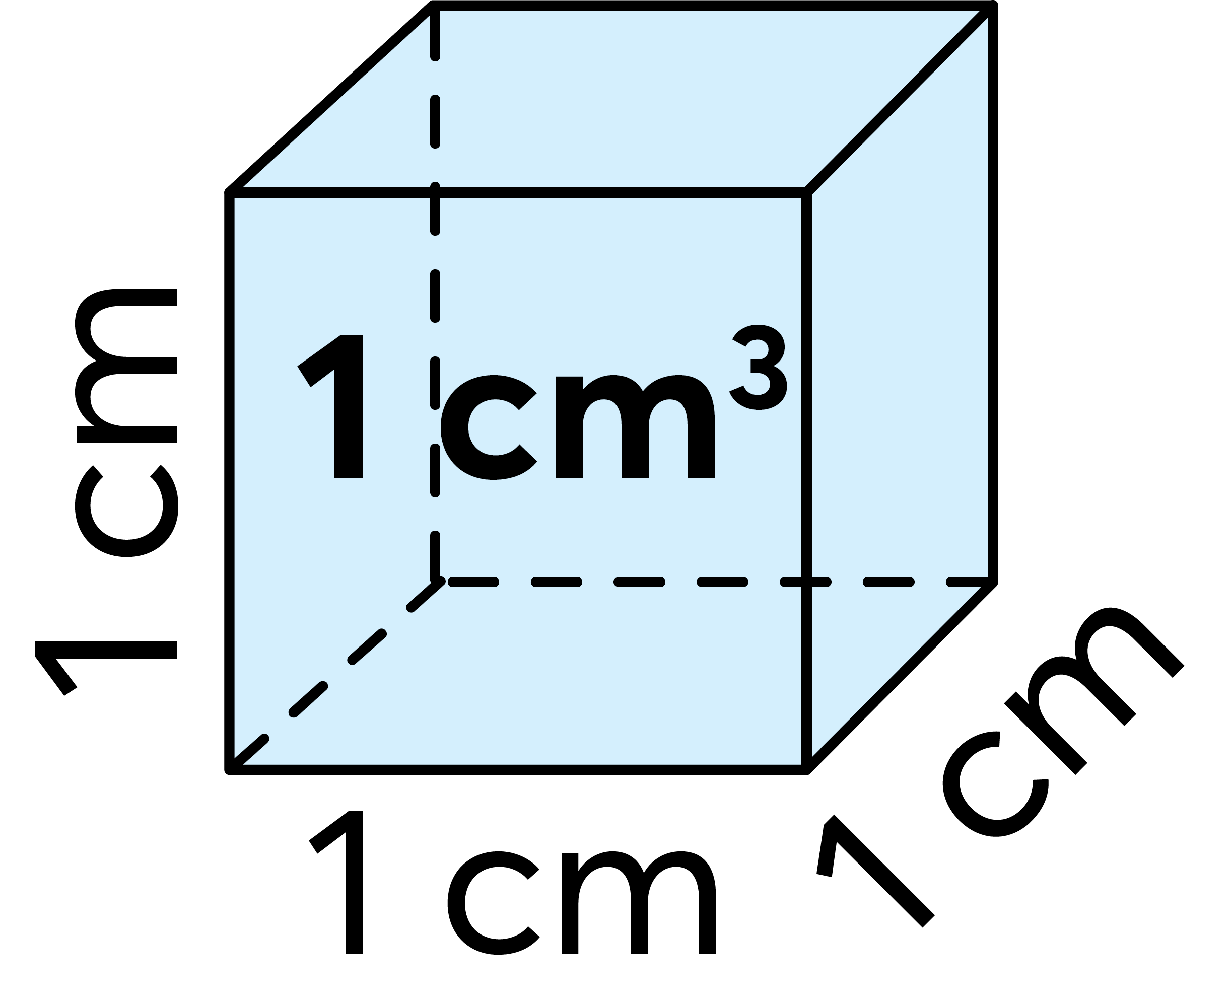
• Xăng-ti-mét khối là một đơn vị đo thể tích.
• Xăng-ti-mét khối viết tắt là ${cm}^{3}$.
• 1 ${cm}^{3}$là thể tích của hình lập phương có cạnh dài 1 cm.

Slide 6
Thực hành

Slide 7
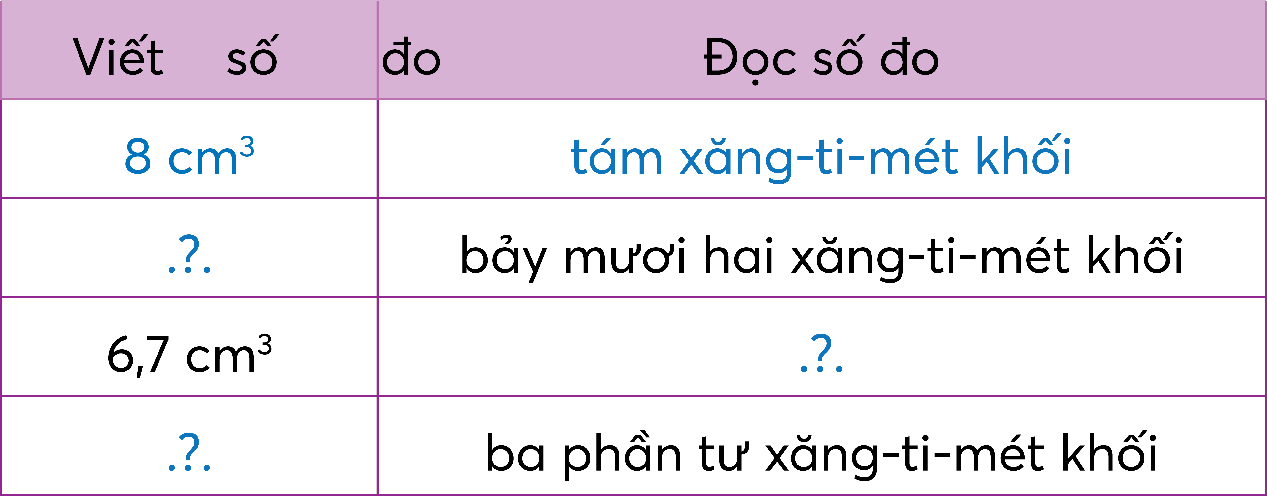
Bài 1: Thực hiện theo yêu cầu.
72 ${cm}^{3}$
sáu phẩy bảy xăng-ti-mét khối
$${\frac{3}{4} cm}^{3}$$

Slide 8
Bài 2: Lấy các hình lập phương có cạnh dài 1 cm theo yêu cầu rồi viết số đo.

Slide 9
a) Bảy xăng-ti-mét khối.
$${7 cm}^{3}$$

Slide 10
b) Mười xăng-ti-mét khối.
$${10 cm}^{3}$$

Slide 11
LUYỆN TẬP

Slide 12
1
Trong các Bài và , các hình lập phương nhỏ có cạnh 1 cm.
Viết và đọc số đo thể tích của mỗi hình dưới đây.
2
1

Slide 13
1
Viết và đọc số đo thể tích của mỗi hình dưới đây.
9 cm³
Chín xăng-ti-mét khối.

Slide 14
1
Viết và đọc số đo thể tích của mỗi hình dưới đây.
18 cm³
Mười tám xăng-ti-mét khối.

Slide 15
1
Viết và đọc số đo thể tích của mỗi hình dưới đây.
27 cm³
Hai mươi bảy
xăng-ti-mét khối.

Slide 16
2
Quan sát hai hình D và E dưới đây.
a) Mỗi hình có thể tích là bao nhiêu xăng-ti-mét khối?
b) Nếu ghép hai hình D và E dưới đây thì được hình nào ở Bài 1 ?

Slide 17
2
a) Mỗi hình có thể tích là bao nhiêu xăng-ti-mét khối?
7 ${cm}^{3}$
11 ${cm}^{3}$

Slide 18
2
b) Nếu ghép hai hình D và E dưới đây thì được hình nào ở Bài 1 ?
• Ghép sao cho phần lồi của hình E khớp với
phần lõm của hình D.
• Khi đó ta có một hình gồm hai lớp, mỗi lớp có 9 hình lập phương nhỏ
➔ Đó là hình A.

Slide 19
THỬ THÁCH

Slide 20
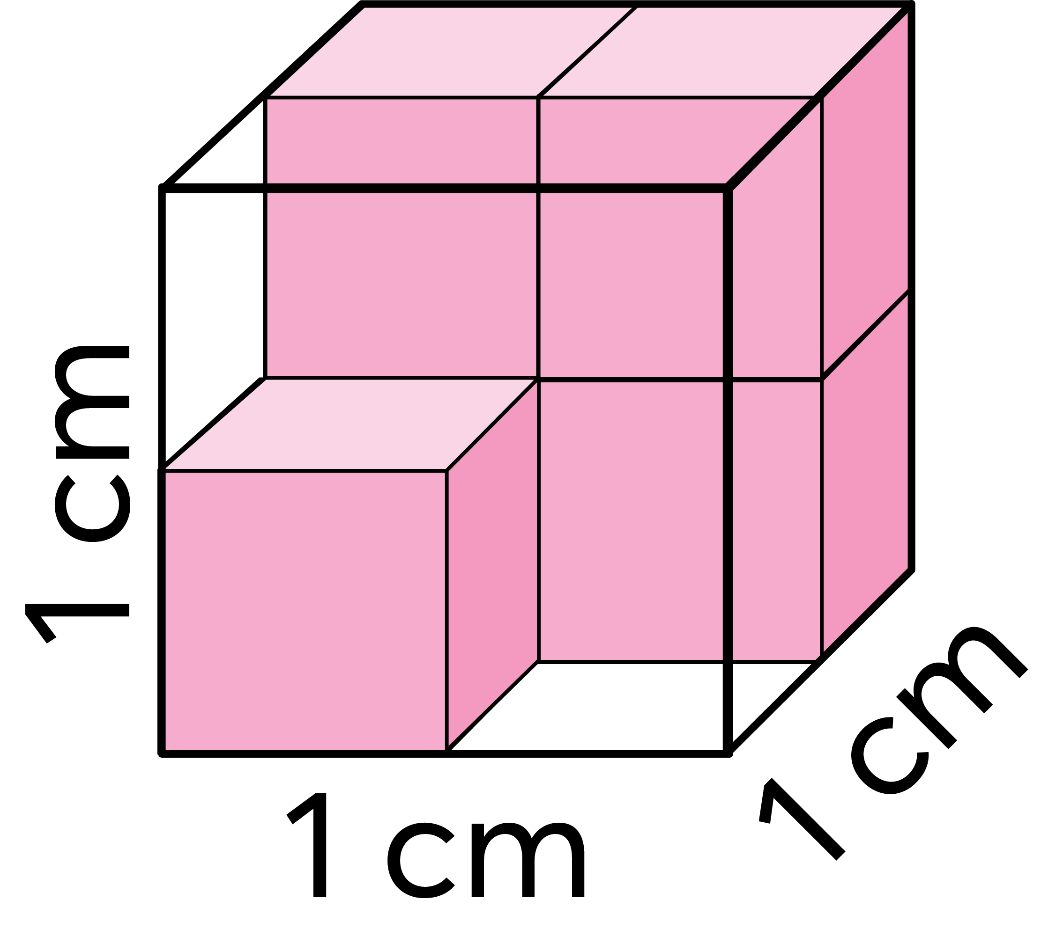
Viết số đo thể tích của một hình lập phương nhỏ màu hồng dưới dạng phân số và số thập phân.
Trong hình vẽ có 5 hình lập phương màu hồng. Nếu thêm vào 3 hình lập phương màu hồng để được tất cả 8 hình lập phương thì sẽ lấp đầy hình lập phương cạnh 1 cm, tức là được 1${ cm}^{3}$. Như vậy, thể tích của 1 hình lập phương nhỏ màu hồng là:
$\frac{1}{8}$ ${cm}^{3}$ = $\frac{125}{1000}$ ${cm}^{3}$ = 0,125 ${cm}^{3}$.

Slide 21
Hoạt động thực tế

Slide 22
Em đoán xem, thể tích của hộp phấn mà các bạn đang thảo luận là bao nhiêu xăng-ti-mét khối?

Slide 23
Hộp phấn xếp đầy các hình lập phương cạnh
1 cm, mà hộp phấn có cạnh 1 dm = 10 cm
Vậy để lấp đầy hộp phần bằng các hình lập phương cạnh 1 cm, cần 10 × 10 × 10 = 1 000 (hình)
Vậy thể tích hộp phấn là 1 000 ${cm}^{3}$

Slide 24
CỦNG CỐ

Slide 25
Trong cuộc sống, em biết những vật dụng nào sử dụng đơn vị đo ${cm}^{3}$

Slide 26
HỘP SỮA
180 ml = 180 cm³

Slide 27
XIN CHÀO VÀ HẸN GẶP LẠI!

